Slide 1
ФГБОУ ВО «САМАРСКИЙ ГОСУДАРСТВЕННЫЙ ЭКОНОМИЧЕСКИЙ УНИВЕРСИТЕТ»
ЭЛЕКТРОННЫЕ ПЛАКАТЫ ПО КУРСУ
«Международные судебные учреждения»
Учебно-наглядное пособие
для студентов направления 40.03.01 «Юриспруденция»
программы «Финансовое, налоговое, таможенное право»
«Борьба с правонарушениями в сфере экономики»
«Правовое обеспечение экономической деятельности»
«Судебная, исполнительная и нотариальная деятельность»
Авторы: доцент Ефремова Е.А.,
старший преподаватель Сидорова А.В.

Slide 2
СОДЕРЖАНИЕ
Тема 1. Основные черты международных судебных органов
Тема 2. Международные третейские суды (арбитраж)
Тема 3. Международный Суд Организации Объединенных Наций
Тема 4. Международная уголовная юстиция
Тема 5. Международный трибунал по морскому праву

Slide 3
Тема 6. Международные судебные органы по правам человека
Тема 7. Международные экономические споры
Тема 8. Международные экологические споры
Тема 9. Эффективность международного судопроизводства и угроза
фрагментации международного права.
Применение решений международных судов в России

Slide 4
Тема 1.
Основные черты международных судебных органов

Slide 5
История международных судебных органов
История международных судебных органов ведет отсчет от Постоянной палаты международного правосудия при Лиге наций — первого универсального международного судебного органа общей компетенции. Создание в 1920 году Постоянной Палаты Международного Правосудия, предусмотренной статьей 14 Статута Лиги Наций, ознаменовало большой шаг вперед в области судебного разрешения международных споров.
Вначале суд состоял из одиннадцати судей и четырех заместителей, затем число судей было доведено до пятнадцати.
Советский Союз не был участником протокола о подписании статута Палаты и не признал ее компетенцию, и после вступления в Лигу наций в 1934 году.

Slide 6
Международные суды — судебные органы, создаваемые на основе международных договоров для рассмотрения споров между государствами или между государствами и частными лицами.

Slide 7
Согласно ст. 33 Устава ООН государства, участвующие в любом споре, продолжение которого могло бы угрожать поддержанию международного мира и безопасности должны стремиться решить спор предложенными путями.
Переговоры
Судебные разбирательства
Обследования
Примирения
Посредничества
Соглашения иными средствами
Арбитраж
Обращение к региональным органам

Slide 8
Мирные средства разрешения международных споров подразделяются на согласительные и судебные средства.
Посредничество
Установление фактов
Международный арбитраж
Международный суд
Согласительные
Судебные ср-ва
Примирение
Переговоры
Межгос. спор
ЕСПЧ
Трудовые споры
Добрые услуги

Slide 9
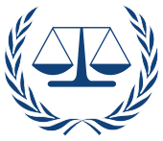
Разрешение споров в международных организациях
Государства — участники спора должны учитывать возможность обращения к соответствующим органам ООН для получения советов или рекомендаций в отношении превентивных мер для урегулирования разногласия.
Любому государству — стороне в споре или государству, которого непосредственно касается ситуация, следует обращаться к Совету Безопасности на ранней стадии спора.
Совет Безопасности учитывает возможность проведения периодических заседаний или консультаций для обзора международного положения и поисков эффективных путей его улучшения.

Slide 10
Различие между международным судом и арбитражным
Международный суд
Арбитражный суд
состав международного суда определен заранее
состав арбитража зависит от воли спорящих сторон
заседает постоянно, и судьи обязаны быть в его распоряжении во всякое время
третейский суд формируется при обращении к нему заинтересованных сторон

Slide 11
Исполнение решений международных судов
Вердикт международного суда является обязательным для сторон. Это касается всех решений, которые были вынесены органом, при этом неважно выносятся они судом или камерой. Устав ООН утверждает, что каждая сторона обязана выполнять условия постановления.
Все решения Суда являются окончательными и не могут быть обжалованы. Когда одна из сторон направляет оспаривание смысла или объема вердикта, он может только попросить о толковании или изменении постановления.

Slide 12
Функции международных судов
обеспечение международных стандартов прав и свобод человека
рассмотрение индивидуальных обращений
осуществлении уголовного преследования лиц, совершающих международные преступления.

Slide 13
Тема 2.
Международные третейские суды (арбитраж)

Slide 14
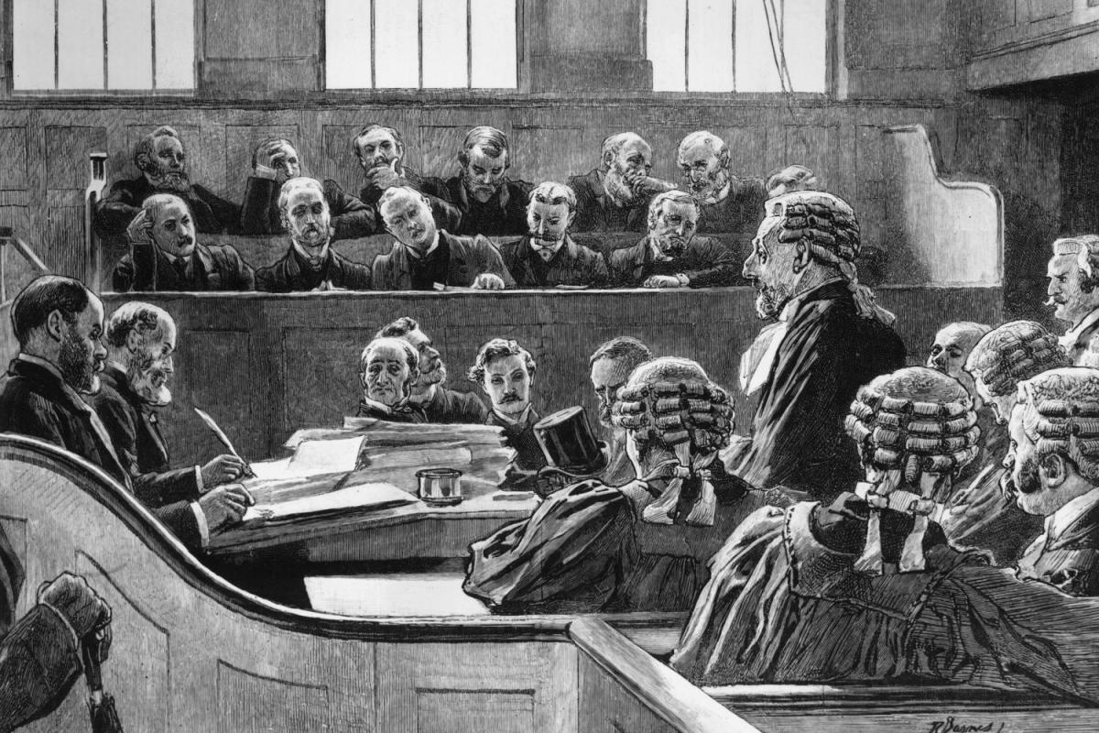
История возникновения арбитража.
Третейское разбирательство возникло ранее государственного правосудия, первоначальные известия об этом способе рассмотрения споров необходимо отнести к периоду Древнего Рима. Император Юстиниан впервые наделил решения третейских судов силой решения государственных судов.
До этого стороны могли лишь предусмотреть в арбитражном соглашении меры специального взыскания или иной способ, обеспечивающий исполнение решений

Slide 15
Новый этап в бурном развитии международного коммерческого арбитража начался с активным ростом международной торговли в XVIII–XIX вв. К данному периоду относится становление первых постоянно действующих арбитражных институтов.
Конгресс торговых палат на своем заседании в Бостоне в 1912 г.принял резолюцию, признающую необходимым создание международных правовых норм для разрешения споров, возникающих в международной сфере.
Важным шагом в развитии международного арбитража послужило образование 10 июня 1914 г. Международной торговой палаты в Париже на основании решения созданного в 1905 г. Конгресса торговых палат.

Slide 16
Большинство арбитражей используют модельные правила арбитражной процедуры, которые содержатся в различных международных договорах.
Впервые модельные правила арбитражной процедуры были приняты на
1-й Гаагской конференции и затем существенно дополнены на 2-й Гаагской конференции мира в 1907 г.
Некоторые арбитражные соглашения предусматривают применение данных правил, в то время как другие ссылаются на правила, которые содержатся в Общем акте о мирном разрешении международных споров, принятом Лигой Наций в 1928 г. и дополненном ООН в 1949 г. Кроме того, в 1958 г. Комиссия международного права ООН подготовила новые модельные правила арбитражных процедур, которые впоследствии были одобрены ГА ООН.

Slide 24
Спорящие государства, пожелавшие обратиться в третейский суд, составляют компромисс, или третейскую запись.
Третейское разбирательство состоит из:
письменного следствия прений
Совещания суда проходят при закрытых дверях. В течение времени, когда спор является предметом арбитражной процедуры, стороны обязаны воздерживаться от каких-либо действий, способных отрицательно повлиять на рассмотрение спора. Решение выносится большинством голосов и должно быть мотивировано.

Slide 26
Практика обращения государств к арбитражу.
дело № 10422, рассмотренное Арбитражем МТП в Стокгольме (решение 2001 г.).
Стороны контракта, который должен был исполняться в Европе, Канаде и Китае, условились, что применимым к контракту должно быть «общее для сторон право». По мнению Арбитража, выбор сторонами Швеции как нейтрального места проведения Арбитража подразумевает выбор и шведского материального права, которое должно регулировать существо отношений, поскольку шведское материальное право отвечает той же идее нейтральности, что и выбор Арбитража в этой стране.
При этом Арбитраж отказался определять применимое право на основании принципа наиболее тесной связи права с договором. По его мнению, использование концепции права, наиболее тесно связанного с договором, привело бы к применению китайского права, что в данной ситуации было бы неприемлемым в силу «значительных трудностей в толковании контракта и разрешении спора, которые могли бы возникнуть у сторон, незнакомых с китайской правовой системой».
Стороны контракта, который должен был исполняться в Европе, Канаде и Китае, условились, что применимым к контракту должно быть «общее для сторон право». По мнению Арбитража, выбор сторонами Швеции как нейтрального места проведения Арбитража подразумевает выбор и шведского материального права, которое должно регулировать существо отношений, поскольку шведское материальное право отвечает той же идее нейтральности, что и выбор Арбитража в этой стране.
При этом Арбитраж отказался определять применимое право на основании принципа наиболее тесной связи права с договором. По его мнению, использование концепции права, наиболее тесно связанного с договором, привело бы к применению китайского права, что в данной ситуации было бы неприемлемым в силу «значительных трудностей в толковании контракта и разрешении спора, которые могли бы возникнуть у сторон, незнакомых с китайской правовой системой».

Slide 27
Тема 3.
Международный Суд Организации Объединенных Наций

Slide 28
Создание и эволюция Международного суда как главного судебного органа ООН
Международный Суд ООН – главный судебный орган Организации Объединенных Наций, высшая судебная инстанция для рассмотрения юридических споров между государствами или ситуаций, которые могут привести к нарушению мира. Помимо этого Суд также играет консультативную роль – выносит по представлению Совета Безопасности, Генеральной Ассамблеи и других специализированных учреждений ООН заключения по важнейшим вопросам толкования и применения норм международного публичного права.
История создания этого памятника архитектуры связана с инициативой российского императора Николая II, выдвинувшего в 1898 году идею созыва Первой Всемирной конференции мира. По решению этой конференции была создана постоянная палата международного арбитражного суда – предшественника Международного суда ООН. Для размещения палаты в Гааге в 1907–1913гг. был сооружен Дворец мира.
Сам Международный Суд начал работу в 1946 году, заменив собой Постоянную палату международного правосудия (ППМП), которая была учреждена в 1920 году под эгидой Лиги Наций. В октябре 1945 года ППМП на своей последней сессии приняла решение о передаче своих архивов и имущества Суду, который также должен был заседать во Дворце мира в Гааге.

Slide 29
Дворец мира в Гааге, где находится резиденция Международного Суда

Slide 30
За время деятельности Судом рассмотрено свыше 70 дел по межгосударственным спорам, большая часть которых затрагивала вопросы осуществления суверенных прав государств в отношении сухопутных территорий, морских и воздушных пространств и связанные с этим проблемы установления государственных границ и иных линий разграничения.
В результате этих усилий удалось предотвратить перерастание целого ряда межгосударственных разногласий в открытые военные конфликты, чреватые многочисленными жертвами среди мирного населения и дестабилизацией системы международной безопасности в целом.
В последние годы Судом принят целый ряд решений, затрагивающих такие важные вопросы международного публичного права, как соблюдение или восстановление суверенных прав государств, нарушенных в результате действий, противоречащих международному праву, а также оценка последствий нарушения прав граждан одного государства властями другого государства.

Slide 31
Статут Международного суда
Согласно ст. 93 Устава ООН, все государства — члены ООН являются ipso facto участниками Статута Суда. Статут Суда, являющийся неотъемлемой частью Устава ООН, регулирует все основные вопросы, относящиеся к образованию и деятельности Суда. Статут начинается со статьи 1, провозглашающей: «Международный Суд, учрежденный Уставом Объединенных Наций в качестве главного судебного органа Объединенных Наций, образуется и действует в соответствии с нижеследующими постановлениями настоящего Статута». Далее сказанное конкретизируется в 5-ти главах и 69-ти входящих в них статьях

Slide 32
Глава I: Организация суда (статьи 2-33)
Глава II: Компетенция суда (статьи 34-38)
Глава III: Судопроизводство (статьи 39-64)
Глава IV: Консультативные заключения (статьи 65-68)
Глава V: Поправки (статьи 69-70).

Slide 33
Избрание судей состав и структура Международного Суда. Правовой статус привилегии и иммунитеты членов суда
Судьи избираются на срок девять лет, с правом переизбрания, Генеральной Ассамблеей и Советом Безопасности ООН, члены которого не обладают правом вето для целей выборов. Эти органы проводят голосование одновременно, но независимо друг от друга.
Для того чтобы быть избранным, кандидат должен получить абсолютное большинство голосов в обоих органах. В целях обеспечения преемственности в составе Суда не все сроки полномочий 15 судей истекают в одно и то же время. Каждые три года проводятся выборы одной трети членов Суда
Одним из главных принципов формирования состава суда является принцип представительства в Суде главнейших форм цивилизации и основных правовых систем мира. Так, места в Суде неформально распределены по главным регионам мира: три члена от Африки, два члена от Латинской Америки, три члена от Азии, пять членов от «Западной Европы и других государств» (эта группа включает Канаду, Соединённые Штаты, Австралию и Новую Зеландию) и два члена от Восточной Европы. При этом 5 мест судей неформально закреплены за государствами-постоянными членами Совета Безопасности ООН.

Slide 34
Члены Суда пользуются дипломатическими привилегиями, иммунитетами и льготами. В Нидерландах Председатель суда обладает старшинством перед всеми послами, аккредитованными при короне Нидерландов.
Ежегодный оклад членов Международного суда составляет 160 000 долларов США (по состоянию на 2000 год). Председатель Суда получает специальную надбавку. После выхода на пенсию судьи получают ежегодную пенсию, которая после девятилетнего срока службы составляет половину оклада. Судьи которые проработали 18 лет и более, имеют право на пенсию в размере двух третей от их оклада. Решения об окладах и надбавках принимает Генеральная Ассамблея ООН.

Slide 35
Компетенция суда. Обязательная и факультативная юрисдикция
Компетенция Международного Суда определена в главе II (статьи 34-38), а также в главе IV (статьи 65-68) Статута Суда.
Компетенция Суда распространяется лишь на споры между государствами. Суд не может рассматривать споры между частными лицами и государством и тем более споры между частными лицами. Международный суд ООН вправе рассматривать дело лишь в том случае, если соответствующие государства дали согласие на то, чтобы стать стороной разбирательства в Суде (принцип согласия сторон) Таким образом, компетенция Суда является для государства не обязательной, а факультативной.
Государства -участники Статута могут, однако, признать для себя компетенцию Суда обязательной по определенным категориям дел.
В Статуте Международного Суда заложены несколько вариантов признания за ним обязательной юрисдикции. Так, государство может выступить с соответствующим заявлением либо являться участником двустороннего международного соглашения, содержащего положения об обязательной юрисдикции. К числу таких договоров относятся мирные договоры, договоры о мире и сотрудничестве, о совместной эксплуатации природных ресурсов, о разграничении морских пространств и некоторые другие. Клаузулу об обязательной юрисдикции Международного Суда содержат также многочисленная группа многосторонних и прежде всего универсальных международных соглашений. Их участниками являются большинство государств.
Таким образом, обязательная юрисдикция Международного Суда в договорном плане признается государством либо в целом, либо с оговоркой, либо по конкретным категориям международных споров.

Slide 36
Консультативные заключения
Помимо судебной, Международный Суд осуществляет консультативную функцию. Согласно п. 1 статьи 96 Устава ООН, Генеральная Ассамблея или Совет Безопасности могут запрашивать у Международного Суда консультативные заключения «по любому юридическому вопросу».
Кроме того, в соответствии с п. 2 статьи 96 Устава Генеральная Ассамблея может дать разрешение запрашивать консультативные заключения Суда и другим органам ООН и специализированным учреждениям. Однако, их запросы должны ограничиваться лишь теми юридическими вопросами, что возникают в пределах их сферы деятельности.
В настоящее время такое право предоставлено трём органам ООН (Экономический и Социальный Совет, Совет по опеке и Межсессионный комитет Генеральной Ассамблеи) и 16-ти учреждениям (ЮНЕСКО, Международная организация труда, Всемирная организация здравоохранения, Всемирный банк, Международная организация гражданской авиации и др.).

Slide 37
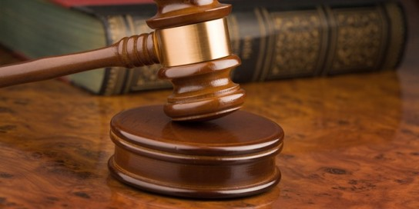
Судопроизводство
Официальными языками Суда являются французский и английский. В то же время по ходатайству любой стороны Суд обязан предоставить ей право пользоваться другим языком, помимо французского и английского. Стороны в судопроизводстве выступают через своих представителей и могут пользоваться в Суде помощью поверенных или адвокатов.
Судопроизводство включает в себя две части: письменное и устное судопроизводства. В письменное судопроизводство входят сообщение Суду, меморандумы и контрмеморандумы, ответы на них, а также все подтверждающие их документы. В устном судопроизводстве Суд заслушивает свидетелей, экспертов, представителей, поверенных и адвокатов.
Слушание дел в Суде производится публично, за исключением случаев, когда Суд принял иное решение, а также, если стороны требуют, чтобы публика на слушание не допускалась.
Совещания Суда происходят в закрытом заседании и в дальнейшем сохраняются в тайне. Все решения Суда принимаются большинством голосов присутствующих судей. Если голоса разделяются поровну, то голос Председателя Суда даёт соответствующему решению перевес.

Slide 38
Источники права, применяемые Судом
При рассмотрении дела и вынесении решений Суд применяет источники права, которые определены в статье 38 его Статута, а именно:
- международные конвенции и договоры;
- международный обычай;
- общие принципы права, признанные цивилизованными нациями;
- судебные решения и доктрины наиболее квалифицированных специалистов по международному праву.
Кроме того, в случае договорённости сторон спора, Суд может разрешать дело на основе принципа ex aequo et bono, то есть по справедливости, не ограничивая себя действующими нормами международного права.

Slide 39
Тема 4.
Международная уголовная юстиция

Slide 62
Тема 5.
Международный трибунал по морскому праву

Slide 63
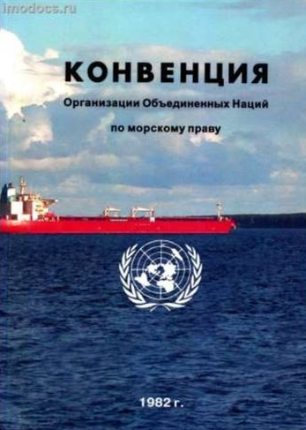
Конвенция ООН по морскому праву (1982 года)
Конвенция содержит 320 статей и 9 приложений.
Конвенция 1982 года вводит правовые режимы таких пространств, как исключительная экономическая зона, международный район морского дна, архипелажные воды.
Конвенция 1982 года устанавливает правовой режим островов, закрытых и полузакрытых морей, а также проливов, используемых для международного судоходства.
Отдельные главы посвящены вопросам защиты и сохранения морской среды, морским научным исследованиям, разработке и передаче морской технологии, урегулированию споров.

Slide 64
Международный трибунал по морскому праву (МТМП)
Международный трибунал по морскому праву (МТМП), расположенный в Гамбурге (Германия), был учрежден в соответствии с Конвенцией ООН по морскому праву от 10 декабря 1982 года, которая вступила в силу 16 ноября 1994 года (статус конвенции).
Обращение в МТМП представляет собой одно из средств урегулирования споров, касающихся толкования или применения Конвенции. Его мандат дополнительно определен в приложении VI, в котором содержится Статут Трибунала.
В соответствии с резолюцией 51/204 от 17 декабря 1996 года Трибуналу предоставлен статус наблюдателя в Генеральной Ассамблее. Соглашение о сотрудничестве между ООН и Трибуналом было подписано 18 декабря 1997 года и утверждено Генеральной Ассамблеей в резолюции 52/251 от 8 сентября 1998 года.

Slide 65
Палаты МТМП
Палата по спорам,
касающимся морского дна
Палата по спорам,
касающимся окружающей
морской среды
Палата упрощённого
судопроизводства
Палата по спорам
относительно делимитации
морских пространств
Палата по
рыболовным спорам
Палата, созданные
в соответствии с
п.2 ст.15 Статута Трибунала

Slide 66
Функции МТМП
Судопроизводство в области морского права
Выдача консультативных заключений согласно
международным соглашениям,
касающихся Конвенции по морскому праву
Рассмотрение всех спорных случаев,
соответствующих положениям Конвенции

Slide 67
Структура МТМП
Избираются на 9 лет
Тайное голосование
Переизбрание 1/3 судейского
состава один раз в 3 года
21 судья
Президент, вице-президент
Избираются на трехлетний срок
Тайное голосование
Президент имеет решающий
голос
Секретариат
Избирается на 5 лет судьями

Slide 68
Камеры МТМП
Камера упрощенного производства в составе пяти членов
предназначена для скорейшего разрешения споров (п. 3 ст. 15 Статута)
Камера по спорам, касающимся
рыболовного промысла (п. 1 ст. 15 Статута)
Камера по спорам, связанным с морской средой (п. 1 ст. 15 Статута)
Камера по спорам о делимитации морских
пространств (п. 1 ст. 15 Статута)

Slide 69
Порядок рассмотрения дел
Производство по делу в Трибунале в целом состоит из двух этапов:
письменного и устного (п. 1 с. 44 Регламента).
Стороны могут совместно
предлагать внесение
конкретных изменений или дополнений
в Регламент относительно процедуры,
которые могут применяться Трибуналом
или какой-либо из камер Трибунала
при условии, что Трибунал или
такая камера сочтут их допустимыми,
исходя из обстоятельств дела
(ст. 48 Регламента)
Рассмотрение дела
должно вестись
без неоправданных задержек
или расходов (ст. 49 Регламента).

Slide 70
Дела связанные с Россией
Российская Федерация обращалась в Трибунал в 2002 г.
(Дело № 11 «Volga» по нумерации трибунала)
с требованием к Австралии о немедленном освобождении под банковскую
гарантию судна «Волга» с экипажем, захваченного австралийскими властями
в исключительной экономической зоне Австралии
за незаконный лов рыбы. Требование было удовлетворено.
В 2007 году Япония дважды обращалась в Трибунал с требованиями
к России по поводу задержания и конфискации судов
(дела № 14 «Hoshinmaru» и № 15 «Tomimaru» по нумерации трибунала).
Оба раза в слушаниях принимала участие делегация РФ и назначался
специальный представитель России Е. Т. Загайнов, работник
постоянного представительства РФ в ООН.

Slide 71
Дела Связанные с россией
Дело «Arctic Sunrise» - ​уголовное дело, возбуждённое Следственным
комитетом России (СК)​ против активистов экологической организации
Гринпис, которые пытались ​проникнуть на российскую нефтедобывающую
платформу ​в международных водах. ​
​
По версии Гринпис, активисты пытались провести на ​
нефтедобывающей платформе мирную акцию протеста против добычи ​
нефти в Арктике в рамках программы «Защитим Арктику».​
24 августа 2015 года Третейский суд в Гааге вынес вердикт, ​
что действия российской стороны были нарушением статей ​
Конвенции ООН по морскому праву.​

Slide 72
Тема 6.
Международные судебные органы по правам человека

Slide 75
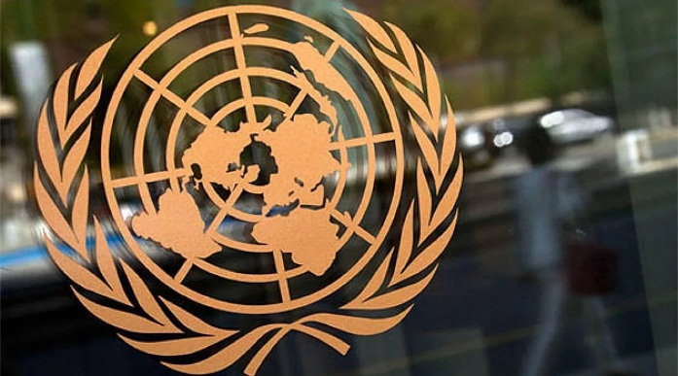
Защита прав и свобод человека средствами ООН
Организа́ция Объединённых На́ций, ОО́Н — международная организация, созданная для поддержания и укрепления международного мира и безопасности, развития сотрудничества между государствами.
1946 ЭКОСОС учредил в качестве своего вспомогательного органа Комиссию по правам человека

Slide 76
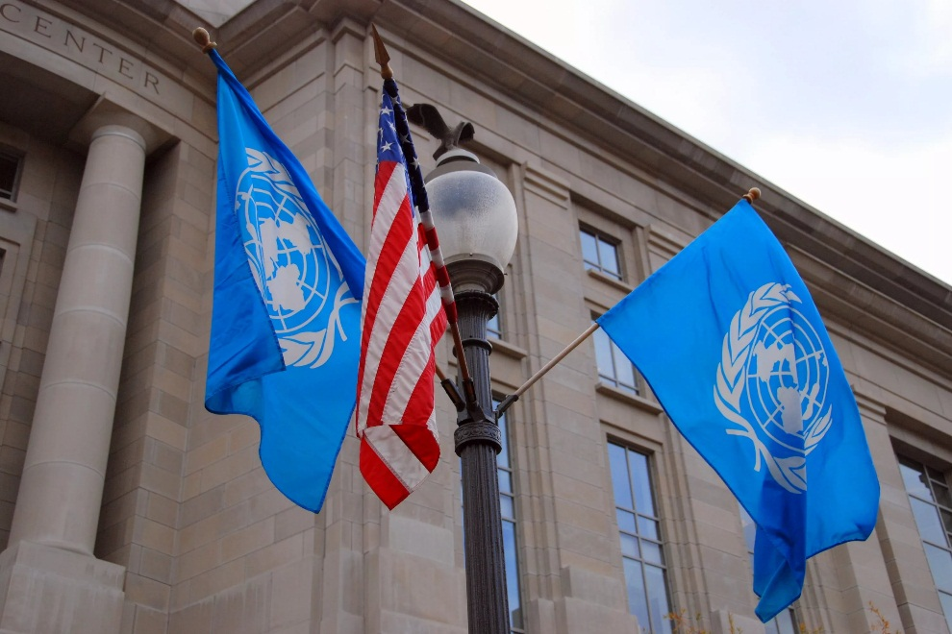
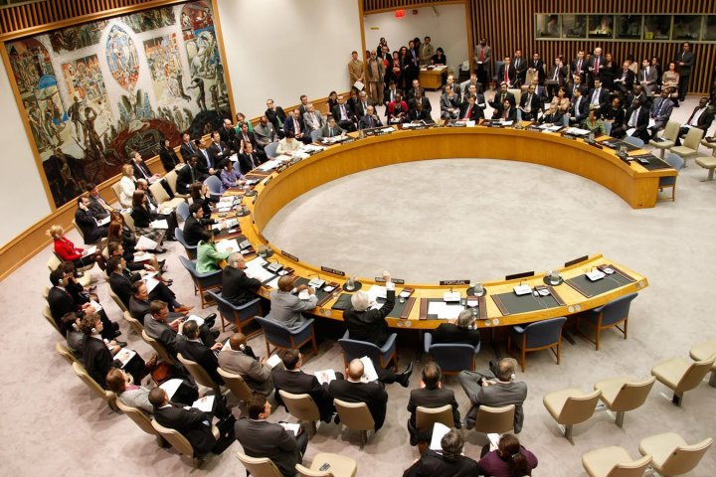
1976 ООН был создан Комитет по правам человека(18 экспертов)
Также были учреждены должности Верховного комиссара ООН по правам человека, а также Верховного комиссара ООН по правам беженцев

Slide 77
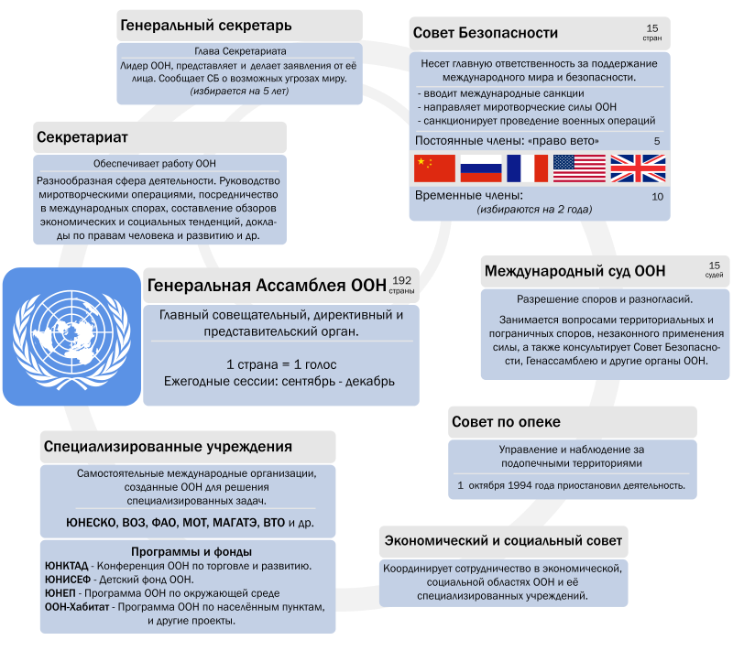

Slide 78
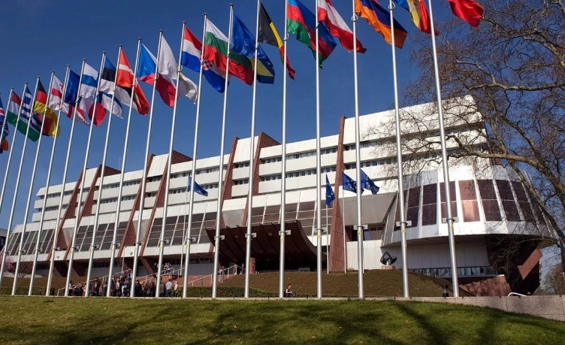
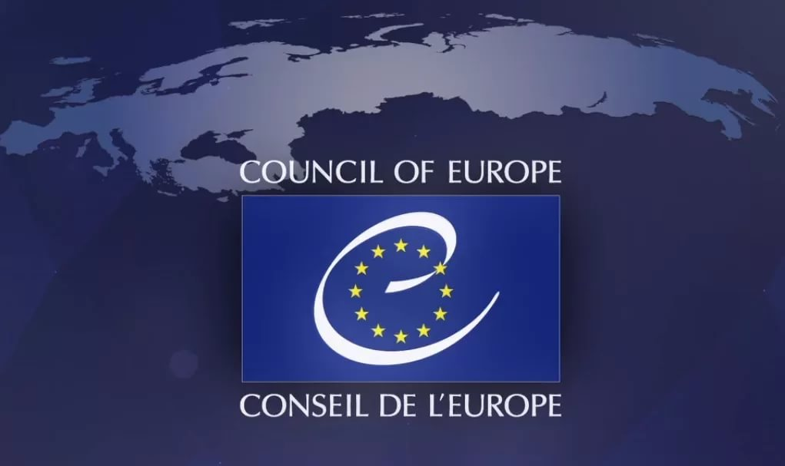
Европейская система защиты прав человека
Совет Европы — международная организация, содействующая сотрудничеству между её членами, странами Европы, в области стандартов права, прав человека, демократического развития, законности и культурного взаимодействия , основана в 1949 году.
4 ноября 1950 в Риме его членами была принята Европейская конвенция о защите прав человека и основных свобод(вступила в силу 3 сентября 1953)
Защите прав человека отводится значительное место в работе Организации по безопасности и сотрудничеству в Европе (ОБСЕ)

Slide 79
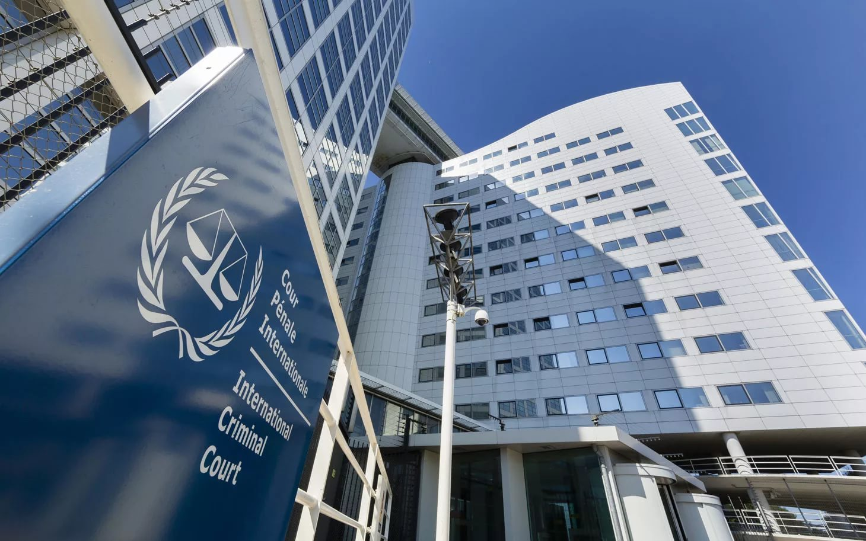
Полномочия международного уголовного суда
Международный уголовный суд — первый постоянный международный орган уголовной юстиции, в компетенцию которого входит преследование лиц, ответственных за геноцид, военные преступления, преступления против человечности. Учреждён на основе Римского статута, принятого в 1998 году. Официально начал свою работу с 1 июля 2002 года.

Slide 80
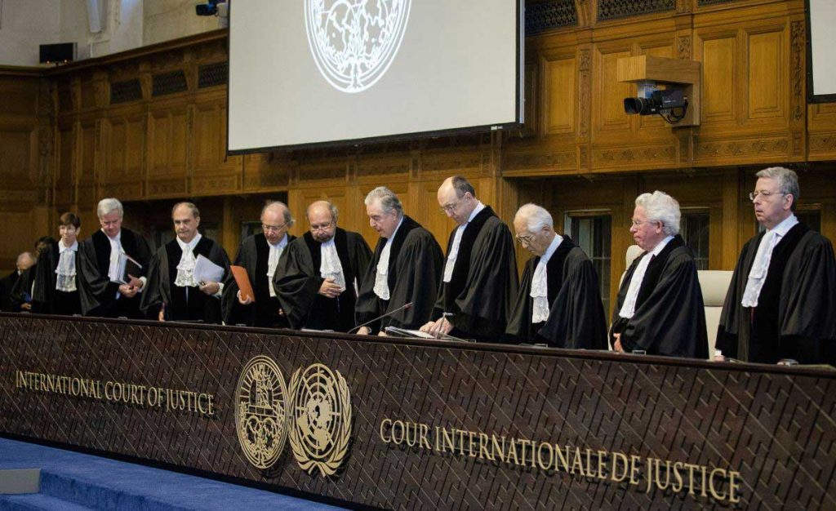
Местопребыванием является Гаага, однако по желанию суда заседания могут проходить в любом другом месте. Международный уголовный суд не следует путать с Международным судом ООН, который также заседает в Гааге, но имеет иную компетенцию. МУС не входит в официальные структуры Организации Объединённых Наций, хотя может возбуждать дела по представлению Совета Безопасности ООН.

Slide 81
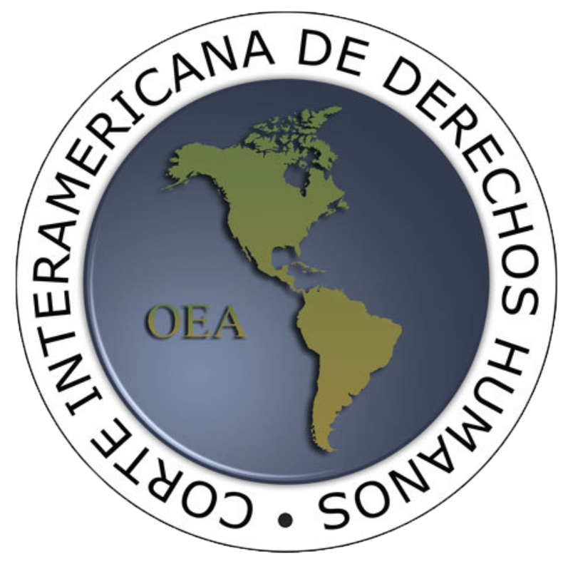
Межамериканский суд по правам человека (сокр. МАСПЧ, исп. Corte Interamericana de Derechos Humanos, порт.Corte Interamericana de Direitos Humanos, фр. Cour interaméricaine des droits de l'homme,англ. Inter-American Court of Human Rights) — международный судебный орган, юрисдикция которого распространяется на государства-члены Организации американских государств (ОАГ), ратифицировавшие Американскую конвенцию о правах человека (АКПЧ).

Slide 82
Тема 7.
Международные экономические споры

Slide 83
Международный спор – правоотношение, в котором сталкиваются гос. интересы участников, правовые и (или) политические позиции сторон не совпадают, государства по-разному понимают свои международные права и (или) обязанности.

Slide 84
Объект спора
Внутренние правовые режимы
Долги и их обслуживание
Погашение долгов
Суммы ущерба и компенсаций

Slide 85
Классификация международных споров
По объекту
По степени опасности
По географии распространения
Территория
Долги
Суммы ущерба и компенсаций
Угрожающие миру и безопасности
Не угрожающие миру и безопасности;
Локальные
Региональные
Глобальные
По числу субъектов
Двусторонние
Многосторонние

Slide 86
Влияние споров
+ Споры позволяют вырабатывать единую, общеприемлемую норму, в которой будет заложен баланс интересов спорящих сторон.
Необходимость в интернационализации проблемы споров на многостороннем уровне, т. е. Речь идет о развитии международного процессуального права.
- Споры подтачивают международный правопорядок, дезорганизуют межгосударственные отношения и отношения международного характера.

Slide 87
Традиционные средства разрешения споров
Переговоры
Консультации
Посредничество
Согласительные комиссии
Добрые услуги
Способы разрешения споров зачастую оговариваются в двусторонних договорах по различным аспектам сотрудничества (прим.: торговые договоры; договоры, касающиеся др. сфер сотрудничества).

Slide 88
Споры между органами или организациями передаются для совместного рассмотрения старшим должностным лицам этих органов (организаций) на урегулирование или для подготовки заключений либо рекомендаций по всем вопросам факта и права. Возможна любая другая взаимно согласованная процедура. Если спор не разрешен указанными или другими методами в течение 6 мес., он по просьбе любой из сторон может быть передан на разбирательство в арбитраж, учреждаемый в соответствии с Соглашением.

Slide 89
Арбитраж образуется в каждом конкретном случае спора.
2 стороны спора
2 мес.
2 арбитра
3-й арбитр (гражданин 3-его гос.) – председатель суда
Если арбитры в установленный срок не назначаются, любая сторона вправе пригласить Председателя Международного суда в Гааге произвести необходимые назначения.

Slide 90
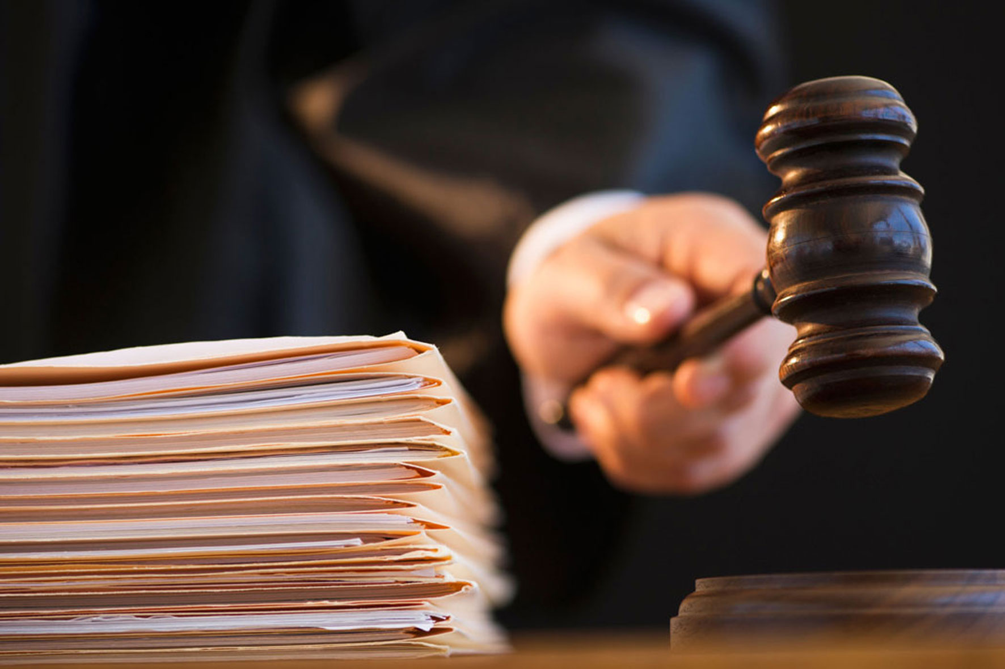
Арбитраж принимает решение большинством голосов на основе имеющихся соглашений между сторонами и соответствующих принципов международного права. Его решение является окончательным и не подлежит обжалованию, если стороны заранее не договорятся о процедуре обжалования. По просьбе сторон арбитраж может сформулировать рекомендации, которые обеспечат основу для рассмотрения вопроса, вызвавшего спор.

Slide 91
Расходы
Расходы на арбитра и адвоката – несёт каждая сторона.
Расходы на Председателя суда – несут стороны в равных долях.
Др. расходы – распределяются поровну, если стороны не достигнут соглашения об ином.
Во всем остальном арбитраж самостоятельно устанавливает свои правила процедуры.

Slide 92
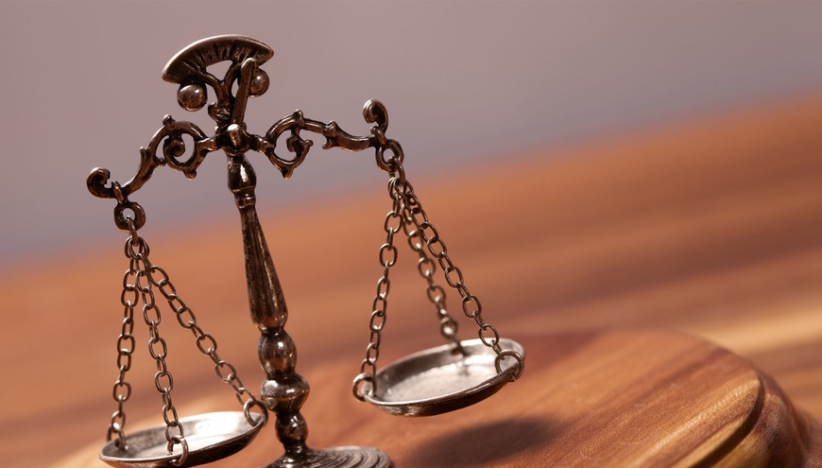
Споры экономического характера между государствами могут решаться через постоянный институциональный механизм:
международный суд,
международный арбитражный суд,
международная организация;

Slide 93
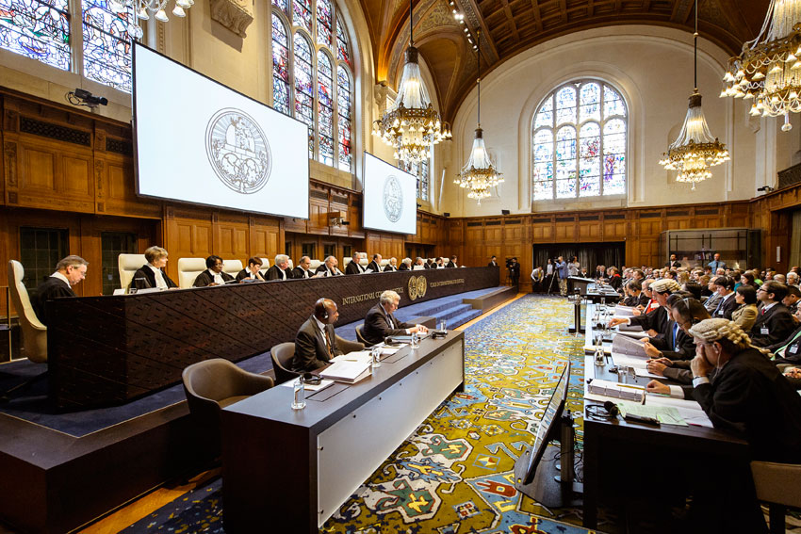
Во время Лиги наций и на основе ее Статута, в 1921 г., был создан первый постоянный международный суд – Постоянная палата международного правосудия. Он прекратил существование вместе с Лигой Наций в 1946 г. и был заменен Международным судом ООН. За 20-летнюю историю в Палате было рассмотрено 37 споров и дано порядка 30 консультативных заключений. Наиболее известные дела: дело "Barcelona Traction, Light and Power Company Ltd." (1970), в котором противостояли Бельгия и Испания, и дело "ГElettronica Sicula S.p.A." (1989), в котором противостояли США и Италия.

Slide 94
Старейший многосторонний арбитражный орган, предназначенный для разрешения споров между государствами (т. е. на публичном уровне) – Постоянная палата третейского суда в Гааге, созданная на основании Гаагской конвенции о мирном разрешении международных столкновений 1899 г. За свою историю Палата рассмотрела несколько десятков межгосударственных споров, дала порядка 30 консультативных заключений. После Второй мировой войны Палата практически бездействует и формально существует как список арбитров, из которого можно формировать состав арбитража для конкретного спора.

Slide 95
Тема 8.
Международные экологические споры

Slide 96
Разрешение международных экологических споров относится к компетенции Международного экологического суда (МЭС), оно происходит на основе принципов и норм международного экологического права.
Принципы экологического права, согласно «Международному пакту по окружающей среде и развитию» от 1995г.
Основные принципы: Обеспечение соблюдения конституционных экологических прав человека. Экологически обоснованное рациональное использование природных ресурсов. Недопустимость нанесения трансграничного ущерба окружающей среде.
Специфические принципы:
Недопустимость радиоактивного заражения окружающей среды.
Защита экологических систем Мирового океана.
Запрет военного или любого иного враждебного использования средств воздействия на природную среду.

Slide 97
Основными источниками современного международного экологического права являются следующие международные правовые документы:
1) Резолюция Генеральной Ассамблеи Организации Объединенных Наций об исторической ответственности государств за сохранение природы Земли для настоящего и будущих поколений 1980 г.; 2) Всемирная хартия природы 1982 г.; 3) Декларация тысячелетия Организации Объединенных Наций 2000 г.; 4) Конвенция о запрещении военного или любого иного враждебного воздействия на природную среду 1976 г.; 5) Венская конвенция об охране озонового слоя 1985 г.; 6) Конвенция об охране мигрирующих видов диких животных 1979 г.; 7) Конвенция об охране всемирного культурного и природного наследия 1972 г.; 8) Договор об Антарктике 1959 г., а также ряд других международно-правовых документов.

Slide 98
История создания Международного экологического суда и принципы его работы
История создания:
На учредительной конференции проведенной в Мехико в 1994г. по инициативе группы юристов был учрежден Международный суд экологического арбитража и примирения иначе - Международный экологический суд.
Это неправительственная организация, состав которой насчитывает 29 юристов – экологов из 24 стран. От России имеется представитель, который является членом этого суда. Правовой статус суда определяется Уставом, на основе которого суд
осуществляет свои функции в области охраны окружающей среды и природопользования.
Принципы работы:
Международный экологический суд работает по принципу третейского суда, т.е. только тогда, когда стороны договариваются между собой об обращении в данный суд.
Разрешение споров осуществляется в трех формах: а) консультирование; б) примирение сторон; в) проведение полноценного судебно-арбитражного процесса по взаимному желанию сторон с вынесением решения, которое стороны заранее признают для себя обязательным.
При вынесении решения суд руководствуется международным правом, национальным законодательством соответствующих стран, судебными и дипломатическими прецедентами.

Slide 99
Виды споров, рассматриваемых Международным экологическим судом арбитража и примирения
Споры, связанные с загрязнением территории соседнего государства.
Недопущение, приостановление или прекращение экологически вредной деятельности.
Защита экологических прав граждан.
Споры, касающиеся использования и охраны разделяемых двумя и более государствами природных ресурсов.

Slide 100
За время своего существования МЭС вынес всего 6 решений, что говорит о его неэффективности.
Помимо него существуют и другие организации, рассматривающие экологические споры, например, непосредственно Международный суд ООН (до 2006 года государства могли обращаться также в Камеру по экологическим вопросам). Его практика куда более обширна. МС ООН рассматривает те же виды экологических споров, что и МЭС.

Slide 101
Особо следует выделить такой орган как Международный трибунал ООН по морскому праву, поскольку в его практике нередко встречаются экологические споры, касающиеся морского пространства и территорий государств. По сути его можно рассматривать как отдельный суд для рассмотрения определенных видов экологических споров. Государства обращаются в палату по спорам относительно морской среды, аналогичную той, что существовала при МС ООН. Состоит она из 7 судей.
Международный трибунал ООН по морскому праву
Палата по спорам относительно делимитации морских пространств
Палата по спорам, касающихся морского дна
Палата по рыболовным спорам
Палата упрощенного судопроизводства
Палата по спорам, касающихся окружающей морской среды

Slide 102
Самые известные дела по экологическим спорам МС ООН и Трибунала по морскому праву.
МС ООН:
"О рыболовной юрисдикции" (Великобритания/Исландия, 1974 г.; ФРГ/Исландия, 1974 г.; Испания/Канада, 1998 г.
"О ядерных испытаниях" (Новая Зеландия/Франция, Австралия/Франция, 1973 г.; Новая Зеландия/Франция, Австралия/Франция, 1974 г.; Новая Зеландия/Франция, 1995 г.),
"О гидроузле Габчиково-Надьямарош" (Венгрия/Словакия, 1997 г.)., и другие.
Трибунал по морскому праву:
«Южный голубой тунец» («Новая Зеландия против Японии», «Австралия против Японии») 1999 г.
«Сохранение и устойчивая эксплуатация запасов меч-рыбы в Юго-Восточной части Тихого океана» («Чили / Европейское Сообщество») 2000 г.
«Завод МОКС» («Ирландия против Великобритании») и другие.

Slide 103
Особенности экологических споров.
Проблема определения юрисдикции и самого спора как экологического
Отсутствие специализированного и полноценного Международного экологического суда
Проблема определения степени ответственности, а также порядка и размера возмещения вреда
Низкий уровень эффективности существующих судебных учреждений

Slide 104
Тема 9.
Эффективность международного судопроизводства и угроза фрагментации международного права. Применение решений международных судов в России

Slide 105
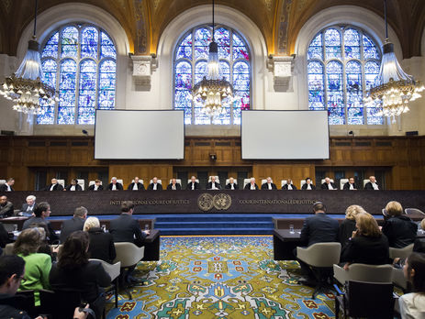
Сущность международных судебных учреждений
Международное правосудие имеет своеобразную интересную историю. Его современное состояние характеризуется следующими положениями. В соответствии со ст. 33 Устава ООН арбитраж, судебное разбирательство используются государствами в числе мирных средств решения межгосударственных споров. На основании ст. 33 Устава ООН арбитраж, судебное разбирательство могут быть использованы государствами в числе мирных средств решения межгосударственных споров. Судебные процедуры применяются и в других ситуациях — при толковании сложных международно-правовых проблем, обеспечении международных стандартов прав и СВОбод человека, включая рассмотрение индивидуальных обращений, а также при осуществлении уголовного преследования лиц, совершающих международные преступления. К настоящему времени сложились и функционируют следующие судебные учреждения: Международный Суд Организации Объединенных Наций, Международный третейский суд*, Международный трибунал по морскому праву, Европейский Суд (Суд Европейского Союза), Экономический суд Содружества Независимых Государств, Европейский Суд по правам человека (в рамках Совета Ев ропы), Межамериканский Суд по правам человека, Международный трибунал по бывшей Югославии, Международный трибунал по Руанде.

Slide 106
Классификация
Названные учреждении можно классифицировать по трем основаниям: 1. По субъектно-пространственной сфере — универсальные, охватывающие международное сообщество в целом (Международный Суд ООН, Международный трибунал по морскому праву) и региональные (Европейский Суд, Экономический суд СНГ). 2. По предметному содержанию — общей юрисдикции (Международный Суд ООН, Европейский Суд) и специальной юрисдикции (Международный трибунал по морскому праву, Европейский Суд по правам человека). 3. По субъектно-юрисдикционным ориентирам — для раз решения межгосударственных споров (Международный Суд ООН, Экономический суд СНГ), для рассмотрения индивидуальных и коллективных обращений лиц (Европейский Суд по правам человека), для уголовного преследования лиц, совершивших международные преступления (Международный трибунал по бывшей Югославии). Следует иметь в виду, что в прошлом существовали такие судебные учреждения, как Постоянная палата международного правосудия (1922—1940 гг.), Международный военный трибу нал для суда над главными немецкими военными преступника ми (Нюрнбергский трибунал, 1945—1946 гг.), Международный военный трибунал для суда над главными японскими военными преступниками (Токийский трибунал, 1946—1948 гг.). К процедуре судебного разбирательства — в зависимости от компетенции и статуса судебного учреждения —- могут обращаться государства, международные межправительственные организации, юридические лица, международные неправительственные организации, индивиды, группы лиц.

Slide 107
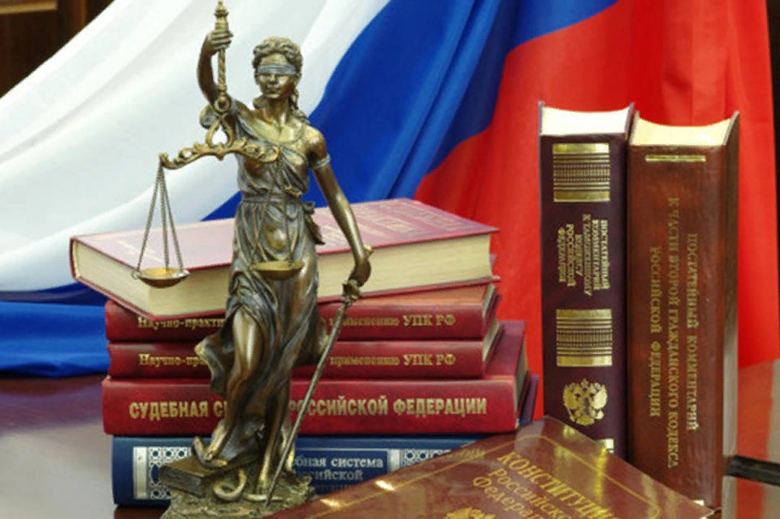
решения международных организаций
Понятие решения международной организации очень многозначно, в него обычно включают: постановления, выносимые органами региональной или глобальной организации (или суда), и прямо применимые в этой организации, в том числе в ЕС, ЕФТА, ИКАО, ВОЗ; рекомендации Генеральной Ассамблеи ООН; решения Совета Безопасности ООН и Совета Европы и т.д. В ст. 38 Статута Международного суда, которую многие авторы считают перечислением источников международного права, решения международных организаций не упомянуты. И.И. Лукашук объясняет такую ситуацию тем, что ст. 38 была сформулирована сразу после Первой мировой войны, еще для Постоянной палаты международного правосудия и без изменений включена в Статут Международного суда. Тем не менее, общепризнано, что некоторые документы, принимаемые международными организациями (наделенными правотворческими функциями), способны оказывать влияние на формирование международного права. В 1970-х годах в рамках ООН обсуждался вопрос о расширении списка источников международного права, но форму нормативного документа это обсуждение не приняло. Влияние решений международных организаций на развитие международного права вполне объяснимо, если учесть, что органы международных организаций в процессе принятия решения уделяют немало внимания буквально всем отраслям национального и международного права. Следует отметить, что права человека, гуманитарное право, транспорт и связь, правовое сотрудничество, особенно в региональном аспекте, экономическое право особенно часто становятся предметом рассмотрения.

Slide 108
Эффективность и легитимность Международных судебных учреждений
Эффективность функционирования международного права на сегодняшний день, зависит от двух важных факторов – системный характер международного права и наличие определенных свойств, присущих только данной системе. Помочь более эффективно использовать открывающиеся возможности и одновременно несколько ослабить деструктивное воздействие международных споров и противоречий призвано своевременное обращение, наряду с другими международными инструментами, к международным судебным учреждениям и добросовестное следование международной судебной процедуре. Это диктует необходимость глубокого научного осмысления характера международных судебных учреждений, их роли и места в современной системе международных отношений, изучения не только их фактического, но и потенциального вклада в обеспечение международной стабильности, законности и сотрудничества. МСУ выступают как бы в двух ипостасях. С одной стороны - они являются средством мирного урегулирования международных споров и разногласий. С другой - позволяют решать гораздо более широкий круг задач, вплоть до юридического обеспечения политического, экономического и социокультурного сотрудничества и интеграции. Однако вне зависимости от того, какие именно конкретные функции они выполняют в каждом отдельном случае, МСУ служат защите и упрочению международного правопорядка, единообразному толкованию государствами международного права и своих международных обязательств.

Slide 109
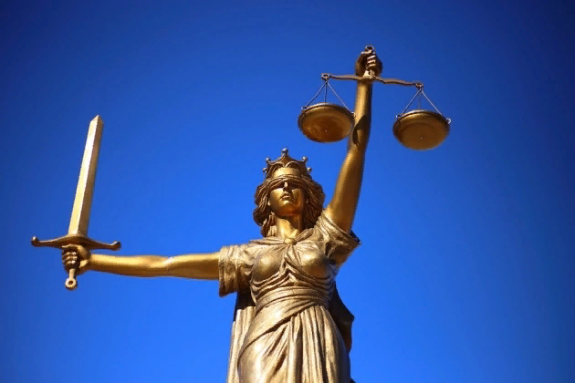
«Распространение «пролиферация» международных судов»
Стало общепризнанным фактом стремительное распространение международных Судов начиная с начало 1990-х годов. Если до 1990 г. в мире существовало только 6 постоянных Судов : МС ООН, ЕСПЧ, МАСПЧ, суд Бенилюкса, трибуналОнского сообщества и суд ЕС), то в 2016-м году их число уже перевалило за 30. Этот рост произошёл за счёт появления судов новой волны которые предусматривали обязательную юрисдикцию и прямой доступ частных лиц к этим судам. В области международных экономических отношений появились ОРС ВТО, также многочисленные суды региональных интеграционных объединений, созданных по модели суда ЕС. Суды новые формации потеснили суды классические, как результатами своей активности, так и с точки зрения авторитета. Так, МС ООН в силу своей ограниченной юрисдикции оказался не в состоянии конкурировать с новыми судами. На сегодня тройка самых активных международных Судов (если судить по количеству вынесенных решений)выглядит следующим образом( в порядке убывания): суд ЕС, далее ЕСПЧ и трибунал Андского сообщества. При этом суды отнюдь не стесняются выносить решение против государства – в 90 % всех решений ОРС ВТО была установлена ответственность государства за как минимум одно нарушение соглашение ВТО, суд ЕС вынес решение против государства в 80 % дел, инициированных против них, а у ЕСПЧ этот показатель равен 84 %. Не менее интересная деталь этого процесса заключается в том, что большинства решение международных судов исполняется государствами, несмотря на то, что в международном праве не существует аппарата принуждения, аналогичного национальному, для того чтобы заставить государство исполнять решения этих Судов.

Slide 110
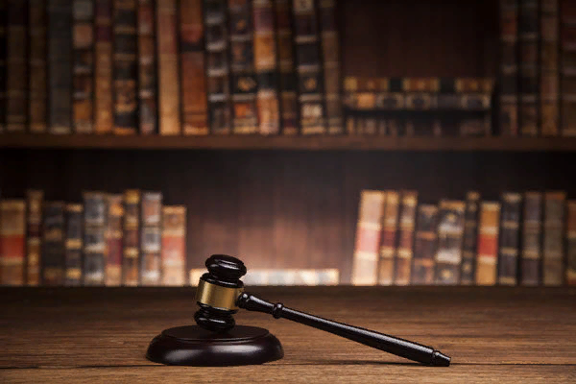
Система международного права и угроза фрагментации международного права
Система международного права. Система международного права – это совокупность взаимосвязанных принципов и норм, регулирующих международно-правовые отношения. В систему международного права входят, с одной стороны, общеправовые принципы и юридические нормы, с другой – отрасли как однородные комплексы норм и внутриотраслевые институты. Таким образом, систему международного права можно разделить на следующие категории: общепризнанные принципы международного права, которые составляют его ядро и имеют основополагающее значение для международно-правового механизма регулирования отношений; нормы международного права, являющиеся общеобязательными правилами взаимоотношений государств или иных субъектов международного права; общие для международного права институты, представляющие собой комплексы норм определенного функционального назначения. Институт международного права о международной правосубъектности, о международном правотворчестве, о международной ответственности, о правопреемстве государств; отрасли международного права, которые являются наиболее крупными структурными подразделениями системы международного права и регулирующие наиболее обширные сферы общественных отношений Классифицировать отрасли международного права можно по различным основаниям. Отрасли в международном праве можно выделять как по основаниям принятым во внутригосударственном праве, так и по специфическим основаниям международно-правового характера. К общепризнанным отраслям международного права относят право международных договоров, право внешних сношений, право международных организаций, право международной безопасности, международное морское право, международное космическое право, международное право по охране окружающей среды, международное гуманитарное право. В отрасль международного права могут входить подотрасли, если отрасль регулирует широкий круг отношений, институты данной отрасли, которые представляют собой мини-комплексы по регулированию каких-либо отдельных вопросов. Различное сочетание данных элементов образует отрасли международного права.

Slide 111
Угроза фрагментации международного права
Причины такого явления как «фрагментация» системы международного права появились задолго до того, как мировое сообщество посчитало необходимым приступить к обсуждению данного вопроса на международном уровне. Среди основных причин возникновения и усиления «фрагментации» системы международного права в западной правовой доктрине выделяют: непосредственный кризис системы международного права; отсутствие централизованных органов; специализация; расширение сферы охвата международного права; наличие конкурентных норм. Все перечисленные причины были подробно исследованы в работах специалистов по международному праву, но ими не была названа еще одна причина, наносящая серьезный ущерб целостности системы международного права - увеличение количества международных судебных учреждений и одновременно отсутствие должной регламентации их полномочий в рамках учредительных документов. Если обратиться к учредительным документам данных учреждений, то следует обратить особое внимание на тот факт, что в них отсутствуют четкие пределы их полномочий. Это в свою очередь приводит к толкованию норм и принципов международного права судебными учреждениями, а также использованием прецедентной практики иных таких же учреждений исключительно по своему усмотрению. В условиях, когда отсутствует четкий перечень источников международного права, применяемый судами, а также руководящие указания по учету юрисдикции каждого из международных судебных учреждений, причины фрагментации системы международного права будут усугубляться. Необходимо решить вопрос о том, какими из существующих источников может воспользоваться тот или иной суд. Следует ответить также на вопрос о том, можно ли суду использовать прецеденты других судов, если да, то в какой степени. Требуется научно обосновать ответ на вопрос о том, насколько целесообразно увеличивать число международных судебных учреждений и усиливает ли такое увеличение тенденцию фрагментации системы международного права. Если на сегодняшний день международное сообщество не имеет возможности обстоятельно ответить на поставленные вопросы, то, по крайне мере, хотелось бы увидеть попытки урегулировать обозначенные нами проблемы, или конкретные предложения по их разрешению.

Slide 112
Общепризнанные принципы и нормы международного права и российское законодательство
Часть 4 ст. 15 Конституции Российской Федерации 1993 года (далее — Конституция РФ) закрепляет приоритет перед законами России норм международных договоров, а также общепризнанных норм международного права, выраженных в договорной форме. Признание юридической обязательности договора в целом или общепризнанного принципа и нормы международного права в частности является фактором, обусловливающим эффективность действенности международного права, а также влияния его на национальное право. Следует отметить, что в юридической литературе отмечается необходимость осуществления соответствующих процедур, обеспечивающих вхождение норм и принципов международного права во внутреннее право государства. Отнесение принципов-норм к системе внутреннего права возможно лишь после восприятия их правовой системой, т. е. в результате объективирования и признания за ними юридической силы. А.Н. Талалаев подчеркивает: «Сложность применения общепризнанных принципов и норм международного права объясняется тем, что они не зафиксированы в каком-либо одном международном акте, а разбросаны по многочисленным договорам и обычаям, поскольку в международном праве нет кодексов, подобно тем, которые есть во внутреннем праве государства. Современные российские ученые придерживаются различных мнений относительно вопроса о соотношении международного и национального права. Например, по мнению С.В. Кобзевой, «нормы международного права, выполняя совместную с нормами внутреннего права регулирующую функцию, сохраняют свой международно-правовой характер. В тех же случаях, когда под их влиянием принимаются нормы внутреннего права, дублирующие международно-правовые нормы, эти нормы рассматриваются исключительно как нормы внутреннего права и действуют параллельно с аналогичными нормами международного права.» Принцип международного права «соблюдение прав и свобод личности» обусловливает приоритетные направления совершенствования деятельности МВД России и выполнение основных функций органов внутренних дел, и в первую очередь задачи обеспечения охраны прав личности, ее законных интересов, а также интересов общества от преступных посягательств. Данное положение имеет правовое оформление: в подп. 3 п. 3 Положения указывается, что основной задачей МВД России является обеспечение защиты жизни, здоровья, прав и свобод граждан Российской Федерации, иностранных граждан, лиц без гражданства, противодействие преступности, охрана общественного порядка и собственности, обеспечение общественной безопасности. Таким образом, положение, зафиксированное в ч. 4 ст. 15 Конституции РФ, согласно которому международное право является частью правовой системы России, определяет реализацию правоприменительными органами в пределах их компетенции норм международного права при разрешении конкретных дел в случаях, определенных законодательством. Так, осуществляемая в соответствии с нормами международного права по защите прав и свобод граждан правоприменительная деятельность органов внутренних дел способствует качественному изменению деятельности полиции на основе провозглашенных в национальном законодательстве принципов законности, гуманизма, уважения прав и свобод человека и их защиты. Кроме того, в правотворческой деятельности органов внутренних дел осуществляется реализация общепризнанных принципов международного права.

Slide 113
Применение актов международных органов по правам человека в России
Так уж повелось в России, что для применения положения Конституции о обязательной силе Конвенции для правоприменителя требуется еще и сеть подзаконных нормативных актов, разъясняющих механизм применения Конвенции. По этой причине необходимо существование системы обязательных для судей нормативных актов, издаваемых в развитие Конституции и закона о международных договорах. Это «последующее» законодательство должно разъяснить в деталях способ применения Конвенции российским судьям. Положения российского законодательства содержат обязательство применять положения международного договора, другими словами обязательство судьи применять ч. 4 ст. 15 Конституции. Законодатель и Конституционный суд о применении Конвенции : Ø Впервые обязательство применять положения международного права было закреплено Конституционным судом РФ еще до принятия Конституции РФ 1993 года. «В то время как предшествующая Конституция (Конституция РСФСР от 12 апреля 1978 года – А. Б.) не содержала четкое правило, провозглашающее международное право составной частью российского права, Конституционный суд РФ в деле о конституционности Кодекса законов о труде РСФСР постановил, что все российские «суды обязаны также оценивать подлежащий применению закон с точки зрения его соответствия принципам и нормам международного права» . Ø Следующее постановление Конституционного суда РФ, вынесенное после 1993 года, является важным в связи с его новаторским толкованием ст. 46 Конституции РФ. В деле о проверке конституционности статей 371, 374 и 384 Уголовно-процессуального кодекса РСФСР Конституционный суд РФ дал такое толкование, которое закрепило обязательство придать решениям международных органов, включая Европейский суд по правам человека, непосредственное действие. Ø Внутренний статус международного права, ранее закрепленный в конституционных нормах, был вновь подтвержден в Федеральном конституционном законе «О судебной системе Российской Федерации». «В соответствии со ст. 3 Федерального конституционного закона «О судебной системе» все российские суды обязаны применять нормы международного права и международные договоры Российской Федерации. В очередной раз законодатель подчеркнул обязательство судей применять право международных договоров, включая Конвенцию, в которых Российская Федерация является стороной.

Slide 114
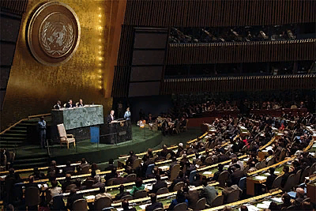
Реальная ситуация с применением Конвенции в судах России: анализ судебной практики
Как известно, практика применения закона значительно отличается от теории. «Действительная юридическая сила международного права в Российской Федерации определяется и будет определяться не только соответствующими конституционными положениями, но также и готовностью судей национальных судов полагаться на эту отрасль права». Даже если предположить, что российское законодательство соответствует стандартам Совета Европы, этот факт сам по себе не являлся бы гарантией того, что европейские стандарты применялись бы на практике. Это приводит нас к оценке непосредственно российской судебной практики. В литературе положительно оценивается практика Конституционного суда РФ по применению Конвенции. Имеются основания полагать, что уровень влияния Конвенции на практику Конституционного суда РФ был в определенной степени преувеличен. Начнем с оценки судебной практики Конституционного суда РФ относительно применения международного права в целом, данной профессором Даниленко: «Конституционный суд РФ создал значительную судебную практику, основанную на международном праве. Рассматривая конституционность различных актов, Конституционный суд РФ часто полагается на международное право. Анализ практики Конституционного суда РФ показывает, что он применяет международное право в практически каждом решении, касающемся прав человека». Но что по этому поводу говорит статистика?

Slide 115
Реальная ситуация с применением Конвенции в судах России: анализ судебной практики
Что касается применения Конвенции, то до сентября 2004 года Конвенция упоминается в 116 постановлениях Конституционного суда РФ с момента присоединения Российской Федерации к Уставу Совета Европы. Необходимо иметь ввиду, что в связи с тем, что Конституционный суд РФ, главным образом, рассматривает обращения, касающиеся защиты прав человека, закрепленные в Конституции, которая содержит «широкий набор прав человека, основанный на общепризнанных международных стандартах прав человека», теоретически Конвенция может применяться практически в каждом деле. Конституционный суд РФ начал применять Конвенцию сразу после вступления Российской Федерации в Совет Европы и задолго до ратификации Конвенции. При этом на тот момент Конституционный суд РФ не применял судебной практики Европейского суда по правам человека. Обращение Конституционного суда к Конвенции ограничивалось лишь цитированием статей документа. С течением времени и после ратификации Конвенции порядок применения Конвенции изменился, но не существенно. Необходимо отметить несколько моментов относительно применения Конвенции Конституционным судом РФ

Slide 116
Реальная ситуация с применением Конвенции в судах России: анализ судебной практики
Во-первых, Конституционный суд РФ разработал правовую позицию о непосредственном применении норм международного права, обязательную для применения другими судами. Об этом говорилось в предыдущем разделе при анализе дела о проверке конституционности Кодекса законов о труде РСФСР, а также в деле о проверке конституционности статей 371, 374 и 384 Уголовно процессуального кодекса РСФСР. Данные правовые позиции являются толкованием конституционной обязанности судов по непосредственному применению международно-правовых документов. Тем не менее, они не содержат каких-либо деталей о способе применения международного права. При обычном прочтении, например, положений ч. 1 ст. 6 Конвенции или ст. 14 Международного пакта о гражданских и политических правах невозможно выявить все процессуальные гарантии, которыми обладают граждане, обращающиеся за защитой в суд. Во-вторых, Характер применения Конвенции – цитирование статей, то есть не применение постановлений Евросуда. Но постепенно КС начинает применять прецеденты. Тем не менее, если мы нарисуем общую картину практики Конституционного суда РФ с помощью оценки статистики вынесения судебных постановлений, перед нами предстанет другая, менее оптимистичная, ситуация. Из анализа же судебной практики Конституционного суда РФ на сентябрь 2004 года имелось только 12 постановлений, в которых Суд обращался к судебной практике Европейского суда по правам человека, из общего числа постановлений , в которых Конституционный суд РФ применил Конвенцию. Цифры о применении постановлений Европейского суда по правам человека уже сами по себе достаточно говорят о состоянии применения Конвенции в Конституционном суде РФ, принимая во внимание тот факт, что Европейский суд по правам человека во всех без исключения случаях обращается к своей предшествующей судебной практике для выявления действительного значения положений Конвенции. Существующий метод применения Конвенции Конституционным судом РФ не является чем-то новым в практике Конституционного суда РФ по применению международного права. Такой же метод применения международного права, «простая ссылка на международные пакты»использовался Конституционным судом РФ и до ратификации Конвенции, при разрешении дел на основании Международного пакта о гражданских и политических правах и Международного пакта об экономических, социальных и культурных правах или даже на основании не являющихся юридически обязательными положений Всеобщей декларации прав человека.

Slide 117
Реальная ситуация с применением Конвенции в судах России: анализ судебной практики
Имеются и другие замечания к порядку применения Конституционным судом РФ прецедентного права Европейского суда. Так, десять из двенадцати постановлений Конституционного суда РФ, в которых имеются ссылки на постановления Европейского суда, не содержат указания на конкретный параграф постановления Европейского суда, из которого было процитировано конкретное примененного положение. В семи случаях не указан источник опубликования постановления Европейского суда. В двух постановлениях Конституционного суда РФ не указывается название постановления Европейского суда и одно постановление содержит неправильную дату вынесения постановления Европейского суда. Данные обстоятельства неизбежно создают препятствия юристу или судье, желающему глубже изучить примененные Конституционным судом РФ положения прецедентного права Европейского суда, к изучению прецедентного права. Справедливо будет отметить изменение ситуации к лучшему. ВЫВОД. Таким образом, Конституционный суд РФ в большинстве случаев применяет положения Конвенции без обращения к прецедентному праву. В тех редких случаях обращения к судебной практике Европейского суда можно отметить, что ссылки не соответствуют стандартам Европейского суда.

Slide 118
Решения международных судов и арбитражей в России
Решения международных судов могут носить обязательный или рекомендательный характер. Инициировать производство в международном суде могут государства, международные организации, физические лица — в зависимости от условий международного договора, на основании которого осуществляет свою работу соответствующий международный суд. Международные суды могут быть постоянно действующими либо создаваться для разрешения определенного спора между конкретными сторонами. Наряду с международными организациями международные суды играют важную роль в поддержании мирового правопорядка. Роль международных судов постоянно растет. Дискуссионен в науке международного права вопрос по поводу обязательности для государств решений международных органов. Разрешение этого вопроса зависит от того, каков статус соответствующего международного судебного органа и какие обязательства взяло на себя государство в отношении его деятельности. В одних случаях решения судов (например, Европейского суда по правам человека) являются обязательными для государств, в других — рекомендательными. Решение международных судов служит одним из мощных средств воздействия на внутригосударственную правовую систему, поскольку при вынесении решения по спору о праве на основании международного договора в русло внутригосударственной правовой системы вводятся новые правовые категории, а также практика применения соответствующих международных норм. Однако на международное правосудие сушественное влияние оказывает и внутригосударственная практика Особняком стоят международные органы, применяющие международное уголовное право, признаваемое ныне подотраслью международного публичного права. В Уголовном кодексе РФ (УК РФ) прямо говорится, что источником уголовного закона может быть только УК РФ, это в свою очередь исключает предусмотренный Конституцией РФ примат действия международных норм в области уголовной юстиции

Slide 119
Решения Европейского суда по правам человека : проблемы имплементации
Уровень имплементации в странах Европейского союза весьма высок, в разных странах он бывает разным. Некоторые правительства стран — членов Союза предпочитают просто выплачивать компенсации участнику процесса и не изменять законодательство; некоторые вносят лишь формальные изменения, но не доводят их до имплементации; иные откладывают внесение изменений; иногда необходимость изменений просто игнорируется, особенно если нет угрозы того, что лицо, ожидающее этих изменений, обратится снова в суд, теперь уже с просьбой о судебном обязательстве имплементации. Проблемы имплементации стоят гораздо острее в других правовых режимах, где не действуют принципы приоритета и прямого действия. В таких случаях перед международными судебными учреждениями нередко ставятся вопросы о соответствии международного и национального права. Так, Международный суд занимался вопросом о соответствии процедур банкротства по национальному праву Италии, договорам этой страны. Подобными вопросами постоянно занимается Европейский Суд по правам человека ,как и Орган по разрешению споров. Между решениями Европейского суда по правам человека и их вхождением в национальное право отмечается следующая зависимость: его решения оказываются столь же действенными, что и решения Суда Европейского союза, если Европейская конвенция прямо инкорпорирована в национальное право. Но в этом случае воздействие решений ЕСПЧ на национальное право обусловлено не международным, а национальным правом, и попадает в зависимость от этого национального права. Прекрасным примером здесь служит Акт о правах человека Великобритании, который довольно широко критикуется в литературе. Однако многие международные судебные учреждения достигли такого же воздействия, которое дают концепции прямого действия и приоритета, хотя эти концепции не заложены в их процессе. В настоящее время влияние международных судебных решений на решения национальных судов за пределами Европейского союза проявляется в тех случаях, когда соответствующее международное судебное учреждение открыто для доступа индивидов и его решения затрагивают индивидов, т.е., прежде всего там, где действуют региональные системы защиты прав человека в Европе и в Америке.

